Slide 1
CIDOC CRM
(avec des emprunts à des documents rédigés par Martin Doerr, Stephen Stead et Patrick Le Bœuf)

Slide 2
Qu’est-ce que le CIDOC CRM ?
Structure du CIDOC CRM
Définir des extensions au CIDOC CRM
Concrétiser le CIDOC CRM : la DTD CRM_Core

Slide 3
Qu’est-ce que le CIDOC CRM ?

Slide 4
Qu’est-ce que le CIDOC CRM ?
CIDOC CRM :
  CRM = « Conceptual Reference Model »
  émane du Groupe de normalisation documentaire de l’ICOM / CIDOC (Conseil international des musées / Comité international pour la documentation)
  succède à un modèle entité-relations devenu ingérable (430 entités)
  s’appuie sur les CIDOC Information Categories (1995)
1996 : début des travaux
2006 : publication de la norme ISO 21127
Janvier 2010 : version 5.0.2 (par le CRM-SIG, Special Interest Group)
86 classes, 137 propriétés
Existe encodé en RDFS et OWL
Site officiel : <http://www.cidoc-crm.org/>

Slide 5
Qu’est-ce que le CIDOC CRM ?
Une ontologie qui représente la sémantique sous-jacente des structures de la documentation sur le patrimoine muséographique
Les ontologies sont une formalisation des connaissances : concepts et relations portant sur les états de choses possibles dans un domaine
Sont accessibles aux humains et aux machines (pour permettre : échange de données, intégration de données, métarecherche, etc.)

Slide 6
Qu’est-ce que le CIDOC CRM ?
Pour le patrimoine culturel l’interopérabilité sémantique peut être atteinte au moyen d’une « ontologie extensible de relations » et une modélisation explicite des événements
Débouche sur une explication partagée plutôt que sur la prescription d’une structure commune de données
N’est pas prescriptif : ne dit pas ce qu’il faut décrire ni comment, mais permet d’interpréter les descriptions effectivement produites par les musées

Slide 7


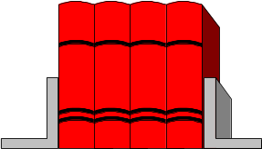
Qu’est-ce que le CIDOC CRM ?
Conceptualisation
?
CIDOC
Reference
Model
abstractise
donne une
approximation de
explique,
motive
Structures de données
et modèles de présentation
organisent
Metadonnées
se rapportent à
Data
bases
Legacy
systems
Legacy
systems
Phénomènes du monde
Données sous diverses formes

Slide 8
À quoi peut servir le CIDOC CRM ?
Aide intellectuelle à l’élaboration de schémas de métadonnées, de formats, de profils
Langage d’analyse des sources existantes à des fins d’intégration de données ou de médiation entre sources hétérogènes : « identifier les éléments qui ont une sémantique commune »
Format de transfert à des fins de migration ou d’intégration de données

Slide 9
Comment se servir du CIDOC CRM ?
L’interopérabilité sémantique repose sur l’établissement de mappings
Faire un mapping est relativement simple :
  Les bases de données utilisent souvent des schémas « à plat » qui réduisent des relations complexes à un champ simple
  Ces champs simples sont convertis dans le CIDOC CRM en enchaînements de triplets qui en explicitent la sémantique
  Des nœuds intermédiaires sont postulés ou déduits (par exemple, s’il y a “personne” il y a forcément “naissance”) et deviennent des « accroches » pour permettre d’intégrer les données avec d’autres sources
Les experts d’un domaine apprennent facilement à mapper leur schéma

Slide 10
Structure du CIDOC CRM

Slide 11
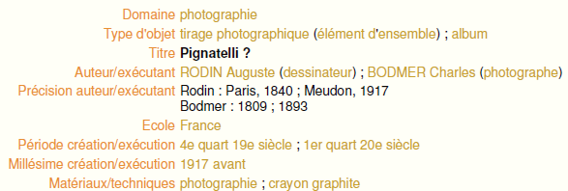
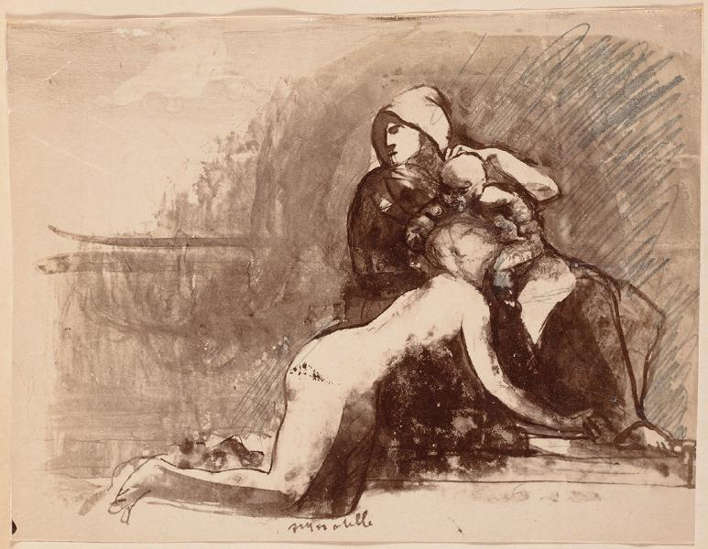
Exemple de données « à plat »…
(On notera qu’il y a en fait deux objets décrits à la fois : la photographie, et ce qui est photographié)

Slide 12




… et comment le CIDOC CRM interprète le sens qu’on a voulu y mettre
Je l’ai dessiné
Je l’ai photographié
Je m’appelle Rodin
Je m’appelle Bodmer
Dessin
Photographie
Activité
Activité
Je m’appelle « Pignatelli »
Je m’appelle « D7741_25 »
À telle date
À tel endroit
À telle date
À tel endroit

Slide 13
Structure de base du CIDOC CRM
E55 Type
sert à catégoriser
E39 Acteur
E28 Objet Conceptuel
a pris part à
E5 Événement
affecte
E18 Chose Matérielle
E41 Appellation
identifie
E7 Activité
s’est déroulée à un moment donné au cours de
s’est déroulée dans
E52 Laps de Temps
E53 Lieu

Slide 14
Comment lire le CIDOC CRM ?
CIDOC CRM = modèle orienté objet
se compose de classes et de propriétés
(mais pas d’« attributs » : tout ce qui peut être dit au sujet d’une classe l’est via une propriété la reliant à une autre classe)
Objet fabriqué
_____________________
attribut : "matériau"
(papier, toile, bronze…)
P45 est en
(est présent dans)
E22 Objet fabriqué
E57 Matériau
instance : Papier
instance : Toile
instance : Bronze…

Slide 15
Comment lire le CIDOC CRM ?
Propriétés définies :
  entre deux classes
  entre deux instances d’une même classe
  entre une propriété et une classe (propriété de propriété)
Classe de départ appelée domaine (domain)
Classe d’arrivée appelée cible (range)
Sont exprimées dans les 2 sens
  sauf celles dont cible = domaine (ssi parfaitement symétriques)
  et celles dont la cible = une sous-classe de E59 Valeur primitive
A
B
A
A
B
C
Domaine
Cible
A
voit / est vu par
B
est ami avec
A
A
P3 a pour note
E62 Chaîne de caractères

Slide 16
Comment lire le CIDOC CRM ?
Notion d’héritage (1) :
  entre classes (super-classe > sous-classe)
  entre propriétés (super-propriété > sous-propriété)
P1 est identifiée par / identifie
Super-classe
E1 Entité CRM
E41 Appellation
Super-propriété
est une
est une
Sous-propriété
Sous-classe
E71 Chose fabriquée
E35 Titre
P102 a pour titre / est titre de

Slide 17
Comment lire le CIDOC CRM ?
Notion d’héritage (2) :
  toutes les sous-classes d’une super-classe héritent toutes les propriétés de leur super-classe
P3 a pour note
E1 Entité CRM
E62 Chaîne de caractères
est une
P3 a pour note
E2 Entité temporelle
E62 Chaîne de caractères
est une
P3 a pour note
E4 Période
E62 Chaîne de caractères
est une
P3 a pour note
E5 Événement
E62 Chaîne de caractères

Slide 18
Comment lire le CIDOC CRM ?
Notion d’héritage multiple :
  une sous-classe peut être subsumée dans plus d’une super-classe
  une sous-propriété peut avoir plus d’une super-propriété
Possibilité d’instantiation multiple :
  par exemple, E41 Appellation n’est pas une sous-classe de E33 Objet linguistique, mais rien n’interdit de déclarer une même valeur de nom à la fois comme instance de E41 et de E33

Slide 19
Exemple d’instantiation multiple
valeur = "Christophe Colomb"
= aussi instance de
E41 Appellation
P131 est identifié par / identifie
E33 Objet
linguistique
E56 Langue
P72 a pour langue
fre
E21 Personne
P72 a pour langue
E56 Langue
P139 a pour autre forme
spa
E33 Objet
linguistique
P131 est identifié par / identifie
E41 Appellation
valeur = "Cristóbal Colón"
= aussi instance de

Slide 20
Comment lire le CIDOC CRM ?
Les raccourcis (shortcuts) :
  expriment une déduction plutôt qu’une suite complète d’observations :
  « Quand j’ai mesuré ce livre, j’ai observé une hauteur de 21 cm » ➔ « Ce livre a pour hauteur 21 cm »
  permettent de prendre en compte des données plus ou moins détaillées
P43 a pour dimension
E70 Chose
E16 Mesurage
E54 Dimension
P39 a mesuré
P40 a relevé

Slide 21
Comment lire le CIDOC CRM ?
Deux représentations du CIDOC CRM :
  définition textuelle : <http://www.cidoc-crm.org/official_release_cidoc.html> (version 5.0.2) ou norme ISO 21127
  Attention ! la norme ISO bilingue n’est pas à jour, et la version 5.0.2 n’est pas traduite en français ; utiliser de préférence la version 5.0.2 en anglais
  représentations graphiques : <http://www.cidoc-crm.org/cidoc_core_graphical_representation/graphical_representation.html>

Slide 22
Comment lire le CIDOC CRM ?
  Pour chaque propriété :
    son code et son nom (dans les 2 sens)
    son domaine
    sa cible
    ses super-propriétés
    ses sous-propriétés
    sa cardinalité (quantification)
    une « note d’application » (scope note)
    des exemples
    (le cas échéant) ses propriétés
Représentation textuelle :
  Pour chaque classe :
    son code et son nom
    ses super-classes
    ses sous-classes
    une « note d’application » (scope note)
    des exemples
    les propriétés dont elle est le domaine (pas celles dont elle est la cible, pas celles dont elle hérite)

Slide 23
Comment lire le CIDOC CRM ?
Représentations graphiques :
  Une vue d’ensemble, + 31 vues détaillées par unités fonctionnelles : « acquisition », « appellation », « localisation », « marques et inscriptions »…
  Extrêmement précieuses quand on connaît déjà un peu le modèle, plus difficiles à manier pour les novices

Slide 24
Quelques notions fondamentales
E2 Entité Temporelle
E4 Période
E5 Événement
E7 Activité
Tout ce qui se produit dans le temps (événements ou états)
Réunion de phénomènes formant un ensemble cohérent dans l’espace et dans le temps
Introduit la notion de la participation de personnes et de la présence de choses
Introduit les notions d’intention et d’influence
Introduit la notion d’outils

Slide 25
Localisation dans le temps
E2 Entité
Temporelle
P4 a duré
E52 Laps
de Temps
(identifié par des dates
ou situé par rapport à un « Primitif Temporel »)

Slide 26
Localisation dans l’espace
E4 Période
P7 s’est déroulée dans
P8 s’est déroulée sur ou à l’intérieur de
E53 Lieu
E19 Objet
Matériel

Slide 27
Identification des objets affectés
E39 Acteur
P11 participant
E5 Événement
P12 est arrivé en présence de
E77 Entité
Persistante

Slide 28
Agents, causes, finalités, moyens…
E39 Acteur
P14 réalisée par
E70 Chose
P16 a utilisé
l’objet spécifique
E55 Type
E1 Entité
CRM
P14.1 en rôle de
P16.1 mode d’utilisation
P15 influencée par
E55 Type
E1 Entité
CRM
P17 motivée par
E7 Activité
P125 a utilisé un objet de type
E55 Type
P20 but spécifique
P32 technique générique
P19 utilisation prévue de
E5 Événement
P19.1 mode
d’utilisation
P33 technique spécifique
E55 Type
E55 Type
P21 but générique
E55 Type
E71 Chose
Fabriquée
E29 Schéma
ou Procédure

Slide 29
Principales sous-classes d’E7 Activité (1)
E7 Activité
E8 Acquisition
E9 Déplacement
E10 Transfert
de Garde

Slide 30
Principales sous-classes d’E7 Activité (2)
E6 Destruction
E7 Activité
N’est pas une sous-classe d’E7 (peut être naturelle, accidentelle…) ; mais une destruction volontaire est traitée par double instantiation
E11 Modification
E65 Création
Porte sur un objet matériel
Porte sur un objet conceptuel
E12 Production
E79 Ajout
de Partie
E80 Retrait
de Partie

Slide 31
Principales sous-classes d’E7 Activité (3)
E7 Activité
E13 Affectation
d’Attribut
Toute action consistant à tenir un discours sur les propriétés d’un objet
Permet de rendre compte du fait que dans des circonstances différentes des personnes différentes ont pu prononcer des affirmations différentes, voire contradictoires, sur le même objet

Slide 32
Exemple
Exemple d’interprétation d’un discours historique selon les structures du CIDOC CRM :
« L’artiste Théodore Géricault a peint son tableau Le Radeau de la Méduse (INV4884) dans la ville de Paris en 1818-1819. »

Slide 33
Exemple
« L’artiste Théodore Géricault… »
E82 Appellation D’Agent
E75 Appellation D’Objet Conceptuel
= "Théodore Géricault"
P1 est identifié par
= "artiste"
P131 est identifié par
E55 Type
P2 a pour type
E21 Personne

Slide 34
Exemple
« L’artiste Théodore Géricault a peint… »
E82 Appellation D’Agent
E75 Appellation D’Objet Conceptuel
= "Théodore Géricault"
P1 est identifié par
= "artiste"
P131 est identifié par
E55 Type
E65 Création
P2 a pour type
P14 réalisée par
P14 réalisée par
E12 Production
E21 Personne
P14.1 en rôle de
E55 Type
= "peintre"

Slide 35
Exemple
« L’artiste Théodore Géricault a peint son tableau Le Radeau de la Méduse (INV4884)… »
E35 Titre
E82 Appellation D’Agent
E75 Appellation D’Objet Conceptuel
= "Le Radeau de la Méduse"
= "Théodore Géricault"
P1 est identifié par
= "artiste"
P102 a pour titre
P131 est identifié par
E55 Type
E65 Création
P94 a créé
E38 Image
P2 a pour type
P14 réalisée par
P65B est présenté par
P14 réalisée par
E12 Production
P108 a produit
E21 Personne
E22 Objet Fabriqué
P14.1 en rôle de
E55 Type
P2 a pour type
P48 a pour identificateur retenu
= "peintre"
E55 Type
E42 Identificateur
D’Objet
P1 est identifié par
= "INV4884"
E75 Appellation D’Objet Conceptuel
= "tableau"

Slide 36
Exemple
« L’artiste Théodore Géricault a peint son tableau Le Radeau de la Méduse (INV4884) dans la ville de Paris… »
E35 Titre
E82 Appellation D’Agent
E75 Appellation D’Objet Conceptuel
= "Le Radeau de la Méduse"
= "Théodore Géricault"
P1 est identifié par
= "artiste"
P102 a pour titre
P131 est identifié par
E55 Type
E65 Création
P94 a créé
E38 Image
P2 a pour type
P14 réalisée par
P65B est présenté par
P14 réalisée par
E12 Production
P108 a produit
E21 Personne
E22 Objet Fabriqué
P14.1 en rôle de
E55 Type
P7 a eu lieu dans
P2 a pour type
P48 a pour identificateur retenu
= "peintre"
E55 Type
E42 Identificateur
D’Objet
P2 a pour type
E53 Lieu
E55 Type
P1 est identifié par
= "INV4884"
P1 est identifié par
P87 est identifié par
E75 Appellation D’Objet Conceptuel
E75 Appellation D’Objet Conceptuel
E48 Toponyme
= "ville"
= "Paris"
= "tableau"

Slide 37
Exemple
« L’artiste Théodore Géricault a peint son tableau Le Radeau de la Méduse (INV4884) dans la ville de Paris en 1818-1819. »
E35 Titre
E82 Appellation D’Agent
E75 Appellation D’Objet Conceptuel
= "Le Radeau de la Méduse"
= "Théodore Géricault"
P1 est identifié par
= "artiste"
P102 a pour titre
P131 est identifié par
E55 Type
E65 Création
P94 a créé
E38 Image
P2 a pour type
P14 réalisée par
P65B est présenté par
P14 réalisée par
E12 Production
P108 a produit
E21 Personne
E22 Objet Fabriqué
P14.1 en rôle de
E55 Type
P7 a eu lieu dans
P2 a pour type
P48 a pour identificateur retenu
= "peintre"
E55 Type
E42 Identificateur
D’Objet
P4 a pour durée
P2 a pour type
E53 Lieu
E52 Durée
E55 Type
P1 est identifié par
= "INV4884"
P78 est identifiée par
P1 est identifié par
P87 est identifié par
E75 Appellation D’Objet Conceptuel
E75 Appellation D’Objet Conceptuel
E50 Date
E48 Toponyme
= "1818-1819"
= "ville"
= "Paris"
= "tableau"

Slide 38
Définir des extensions au CIDOC CRM

Slide 39
Définition d’extensions
On peut assez facilement répondre à des besoins spécifiques en définissant des extensions au CIDOC CRM
Principes :
  Toute classe nouvellement créée doit être une sous-classe d’une classe du CIDOC CRM
  Toute propriété nouvellement créée doit être :
    soit une sous-propriété d’une propriété du CIDOC CRM
    soit le raccourci d’un enchaînement de propriétés du CIDOC CRM

Slide 40
Exemples
Extension visant à intégrer les métadonnées de provenance numérique : a) déclaration de sous-classes de classes du CIDOC CRM
E70 Thing
E73 Information Object
E5 Event
E22 Man-Made Object
C1 Digital Object
E84 Information Carrier
C7 Digital Machine Event
C13 Digital Information Carrier
C8 Digital Device

Slide 41
Exemples
Extension visant à intégrer les métadonnées de provenance numérique : b) déclaration de sous-propriétés de propriétés du CIDOC CRM
C7 Digital Machine Event
S12 happened on device
(was device for)
C8 Digital Device
E19 Physical Object
P8 took place on or within
(witnessed)
E4 Period

Slide 42
Exemples
Extension visant à intégrer le modèle FRBR (modèle conceptuel de l’information contenue dans les catalogues de bibliothèques)
E12 Production
P108 produced
(was produced by)
E24 Physical
Man-Made Thing
P2 has type
(is type of)
E55 Type
F32 Carrier
Production Event
R26 produced things of type
(was produced by)
F3 Manifestation
Product Type

Slide 43
Concrétiser le CIDOC CRM :
la DTD CRM Core

Slide 44
La DTD CRM Core
À l’origine, le travail sur le CIDOC CRM n’était pas destiné à déboucher sur un nouveau schéma de métadonnées
Et pourtant…
2005 : élaboration d’une DTD XML appelée (CIDOC) CRM Core, conforme aux principales structures du CIDOC CRM
Encore en phase de test

Slide 45
La DTD CRM Core
Conçue pour « construire des réseaux profonds et riches de sens, où figurent des choses, des personnes et des concepts réunis par leur participation commune dans des événements »
« N’est pas seulement un format de métadonnées pour la recherche de ressources, mais aussi un schéma très simple pour donner un résumé de faits historiques »
« Permet d’exploiter le fait que les métadonnées relatives à la création, l’utilisation et la découverte d’objets constituent des faits historiques d’importance comparable à l’information extraite des documents eux-mêmes »

Slide 46
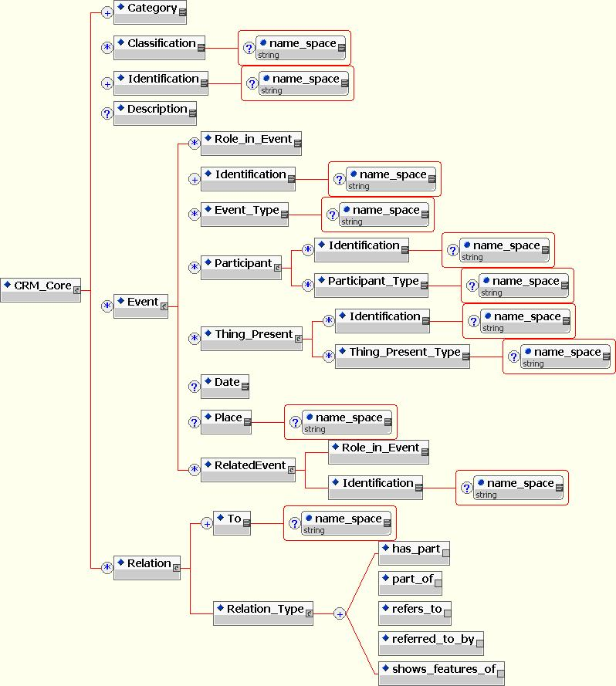
La DTD CRM Core

Slide 47
La DTD CRM Core
<category>
une classe du CIDOC CRM :
E21 Personne, E22 Objet Fabriqué…
<classification>
une catégorisation tirée d’un vocabulaire contrôlé (listes d’autorité)
<crm_core>
<identification>
nom, titre, identifiant numérique…
<description>
note descriptive en texte libre
<event>
<relation>

Slide 48
La DTD CRM Core
<role_in_event>
n’importe quelle sous-propriété de P12B était présent à
<identification>
<event_type>
sous-classe de E5 Événement, ou instance compatible de E55 Type
<event>
<participant>
personne, collectivité…
<thing_present>
objet, animal ou concept
<date>
<place>
<related_event>

Slide 49
La DTD CRM Core
<has_part>
relations méréologiques
<to>
<part_of>
<relation>
<refers_to>
<relation_type>
références
<referred_to_by>
<shows_features_of>
similarités

